Slide 1
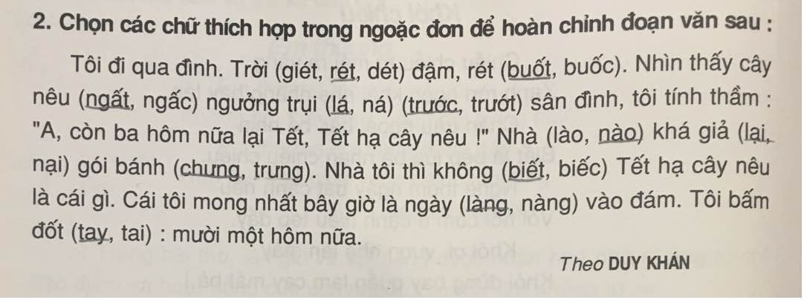

Slide 2
DẶN DÒ:
Xem lại bài
Chuẩn bị bài: Ôn tập giữa kỳ tiết 7

Slide 3
Chúc thầy, cô và các em sức khỏe
Chào tạm biệt

